Slide 1
Base de datos I Hito_4
Univ.:Felix Ariel Vargas Choque
Docente:Lic. William Barra Paredes
Gestion:2022

Slide 2
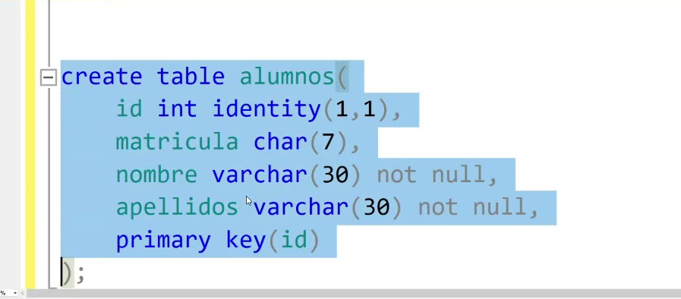
Muestra un ejemplo de DDL.

Slide 3
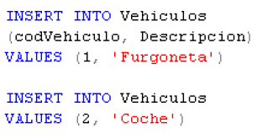
Muestra un ejemplo de DML

Slide 4
Para que cirve INNER JOIN.
INNER JOIN selecciona todas las filas de las dos columnas siempre y cuando haya una coincidencia entre las columnas en ambas tablas
Esta trabaja enlasando los primary keys de las tablas y nos permite enlazarlas para hacer consultas,
Defina que es una función de agregación
Las funciones de agregación operan en un conjunto de valores para devolver un único valor escalar. Puede utilizar estas funciones en los métodos select y subselect. Esta agregación calcula el salario total del departamento 20.

Slide 5
Liste funciones de agregación que conozca.
AVG
COUNT
MAX
MIN
MENCIONE ALGUNAS FUNCIONES PROPIAS DE SQL-SERVER
SUM
MID
AVG

Slide 6
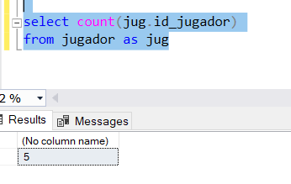
Para qué sirve la función CONCAT en SQL-Server
En este tutorial, aprenderá a usar la función CONCAT() de SQL Server para unir varias cadenas de texto columnas en una sola.
Elementos de texto adicionales que se van a combinar. Puede haber un máximo de 253 argumentos de texto para los elementos de texto. Cada uno de ellos puede ser una cadena o matriz de cadenas, como un rango de celdas.
MUESTRA UN EJEMPLO DEL USO DE COUNT

Slide 7
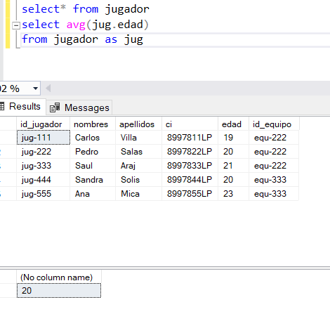
Muestra un ejemplo del usos de AVG

Slide 8
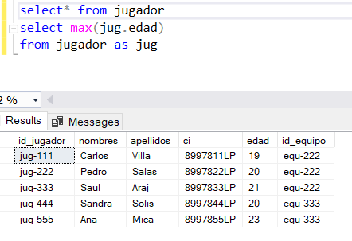
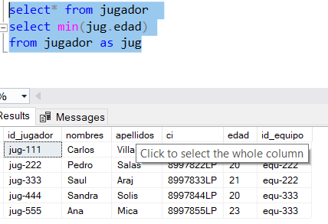
Muestra un ejemplo del uso de MIN-MAX

